Slide 1
Review
DP Dasar
154
Merangkum Day 141 sampai 153 menjadi satu kerangka
Competitive Programming · Day 154

Slide 2
00
Sebelum Mulai
Materi ini tentang apa, dan kapan ia dipakai

Slide 3
Penjelasan Sederhana
Hari peninjauan: merangkum semua pola DP dasar.
BAYANGKAN SEPERTI INI
DI DALAM SOAL
Setelah belajar banyak resep, yang perlu dihafal bukan tiap resepnya, melainkan cara membaca bahan dan menentukan tekniknya.
Empat komponen: STATE, TRANSISI, BASE CASE, URUTAN. Berlaku untuk soal DP mana pun.
Kotak perkakas: knapsack untuk soal anggaran, LIS untuk soal deret naik, LCS untuk dua barisan, grid untuk papan.
Katalog pola: linear 1D, keluarga knapsack, LIS, LCS, DP grid, range DP.
Kesalahan yang sama berulang: salah arah loop, base case kurang, dan membaca jawaban dari kotak yang salah.
Daftar periksa: arah loop, kelengkapan base case, letak jawaban, dan tipe data.
Yang membedakan orang yang lancar bukan jumlah soal yang dikerjakan, melainkan kebiasaan menulis empat komponen sebelum mengetik.
Tuliskan arti dp[...] dalam satu kalimat lengkap. Bila sulit disusun, state-nya belum benar.
INTINYA
Bila hanya satu hal yang bisa dibawa: tulis dulu arti dp[...] dalam kalimat lengkap sebelum menulis satu baris kode.

Slide 4
Materi Ini Tentang Apa
Hari peninjauan. Seluruh DP dasar dirangkum menjadi satu daftar periksa dan satu alur perancangan yang bisa dipakai pada soal apa pun.
Empat komponen sebagai daftar periksa
STATE, TRANSISI, BASE CASE, URUTAN. Bila kamu bisa menjawab keempatnya dengan kalimat lengkap, kodenya hampir selalu mengikuti dengan sendirinya.
Katalog pola yang sudah dipelajari
Linear 1D, knapsack dan keluarganya, LIS, LCS dan edit distance, DP grid, dan range DP. Sebagian besar soal DP dasar adalah salah satu dari pola ini.
Kesalahan yang paling sering berulang
Arah loop yang keliru, base case yang tidak lengkap, jawaban yang dibaca dari state yang salah, dan tipe data yang meluap.
Cara berlatih yang efektif
Untuk setiap soal, tuliskan empat komponennya di kertas sebelum mengetik. Kebiasaan ini jauh lebih menentukan daripada banyaknya soal yang dikerjakan.

Slide 5
Kapan Dipakai, Kapan Tidak
Gunakan materi ini sebagai rujukan cepat setiap kali menghadapi soal DP baru.
PAKAI KETIKA
JANGAN PAKAI KETIKA
v
Saat menghadapi soal DP dan belum tahu harus mulai dari mana
x
Sebagai pengganti latihan; daftar periksa hanya berguna bila sudah dipakai berkali-kali
v
Saat kode DP-mu memberi jawaban salah dan kamu perlu memeriksa satu per satu
x
Untuk menghafal kode; yang perlu diingat adalah cara bertanya, bukan barisan kodenya
v
Saat ingin memastikan pemahaman sebelum masuk ke DP menengah
v
Sebagai bahan tinjau ulang menjelang kontes
Bila hanya satu hal yang bisa kamu bawa: tuliskan arti dp[...] dalam satu kalimat lengkap sebelum menulis kode. Kalimat yang sulit disusun menandakan state yang salah.

Slide 6
Posisi Materi Ini
Materi ini tidak berdiri sendiri. Di kiri adalah yang sebaiknya sudah kamu kuasai, di kanan adalah yang terbuka setelah materi ini selesai.
PRASYARAT
SETELAH INI
Day 141 sampai Day 153
Desain state lanjut (Day 155)
MATERI INI
REVIEW
DP Dasar
DP Bitmask
Daftar periksa perancangan, katalog pola, dan kesalahan yang sering berulang.
Digit DP
Sebelum melanjutkan ke DP menengah, pastikan kamu bisa menulis knapsack, LIS, dan LCS tanpa melihat catatan. Ketiganya menjadi bahan dasar materi berikutnya.

Slide 7
Agenda
01 Peta Seluruh Materi
05 Checklist Debug
02 Kerangka Universal
06 Kesalahan Paling Sering
03 Lima Kerangka Kode
07 Soal Latihan Terpadu
04 Tabel Pengenalan Soal
08 Menuju DP Menengah

Slide 8
01
Peta Seluruh Materi
Apa yang sudah dipelajari, dan bagaimana kaitannya

Slide 9
Day 141 sampai 153
Setiap hari membangun di atas hari sebelumnya.
Day | Materi | Inti yang harus melekat
141 | Prinsip DP | dua syarat, empat langkah merancang
142 | Top-down & bottom-up | memoisasi vs tabulasi, empat uji state
143 | DP 1D | climbing stairs, house robber, urutan loop coin change
144 | Coin change & unbounded | loop maju, base INF, greedy bisa salah
145 | 0/1 knapsack | loop mundur, rekonstruksi butuh tabel 2D
146 | Subset sum & partition | knapsack boolean, trik bitset
147 | Bounded knapsack | dekomposisi biner, log cnt potongan
148 | LIS | state "berakhir di i", array tails
149 | LCS & edit distance | kerangka dua string, base case berbeda
150 | DP grid | grid adalah DAG, operator menentukan soal
151 | Range DP | state interval, urutan berdasarkan panjang
152 | Rekonstruksi | telusuri mundur, parent array atau banding tabel
153 | Optimasi memori | tiga tingkat penekanan, batasannya

Slide 10
02
Kerangka Universal
Satu pola berpikir untuk semua soal DP

Slide 11
Empat Langkah
Kalau kamu hanya mengingat satu hal dari seluruh materi ini, ingat yang ini.
1
2
3
4
STATE
TRANSISI
BASE CASE
URUTAN
Apa yang harus
diingat?
Dari state mana
ke state ini?
Nilai awal yang
sudah pasti
Hitung kecil
lebih dulu
dp[i] = ...
dp[i] = f(dp[i-1])
dp[0] = 0
i = 1 → n
Waktu = (jumlah state) × (biaya satu transisi). Kalau hasilnya di bawah 10^8, solusi kamu aman.

Slide 12
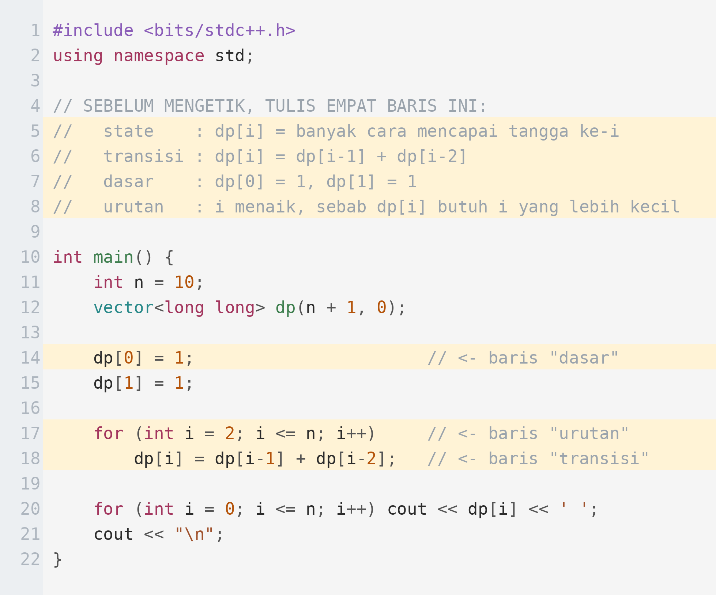
Tulis Ini di Kertas Dulu
Empat baris yang wajib ditulis sebelum mengetik. Perhatikan bagaimana keempatnya berubah menjadi baris kode yang bersesuaian.
PENJELASAN
Perhatikan pemetaannya satu-satu: baris "dasar" jadi penugasan awal, baris "urutan" jadi arah loop, baris "transisi" jadi isi loop. Kalau keempat baris itu benar, kodenya hampir menulis dirinya sendiri.
State menentukan bentuk dan ukuran array.
Kasus dasar diisi TERPISAH, bukan bagian dari loop.
Arah loop ditentukan oleh arah kebutuhan pada transisi.
Kalau salah satu dari empat baris ini kabur, kodenya pasti akan salah.

Slide 13
Langkah 1 — Menerapkan Kerangka pada Soal Nyata
Coin change dengan koin 1, 3, dan 4; target 6. dp[i] = koin paling sedikit untuk membentuk i.
1 / 3
0
1
2
-
-
-
-
dp
0
1
2
3
4
5
6
dp[0] = 0 (kasus dasar) dp[1] = dp[0] + 1 = 1 dp[2] = dp[1] + 1 = 2
Sampai di sini hanya koin 1 yang bisa dipakai, karena koin 3 dan 4 masih terlalu besar. Perhatikan setiap nilai dibangun dari nilai yang lebih kecil.

Slide 14
Langkah 2 — Koin Besar Mulai Berguna
Mulai dari i = 3, koin 3 bisa dipakai — dan langsung mengalahkan tiga keping koin 1.
2 / 3
0
1
2
1
1
-
-
dp
0
1
2
3
4
5
6
dp[3] = min(dp[2] + 1, dp[0] + 1) = min(3, 1) = 1 dp[4] = dp[0] + 1 = 1
Di sinilah greedy bisa tergelincir. Untuk himpunan koin tertentu, mengambil koin terbesar lebih dulu tidak selalu memberi jawaban terkecil — DP tidak punya masalah itu.

Slide 15
Langkah 3 — Jawabannya
Nilai terakhir menjawab soalnya. Setiap sel dihitung tepat sekali, jadi seluruhnya O(target x banyak koin).
3 / 3
0
1
2
1
1
2
2
dp
0
1
2
3
4
5
6
dp[6] = min(dp[5]+1, dp[3]+1, dp[2]+1) = min(3, 2, 3) = 2 yaitu 3 + 3
Periksa sendiri: 6 = 3 + 3 memakai dua keping, sedangkan 4 + 1 + 1 memakai tiga. DP memeriksa keduanya dan mengambil yang lebih sedikit.

Slide 16
03
Lima Kerangka Kode
Hafalkan bentuknya, isinya menyesuaikan soal

Slide 17
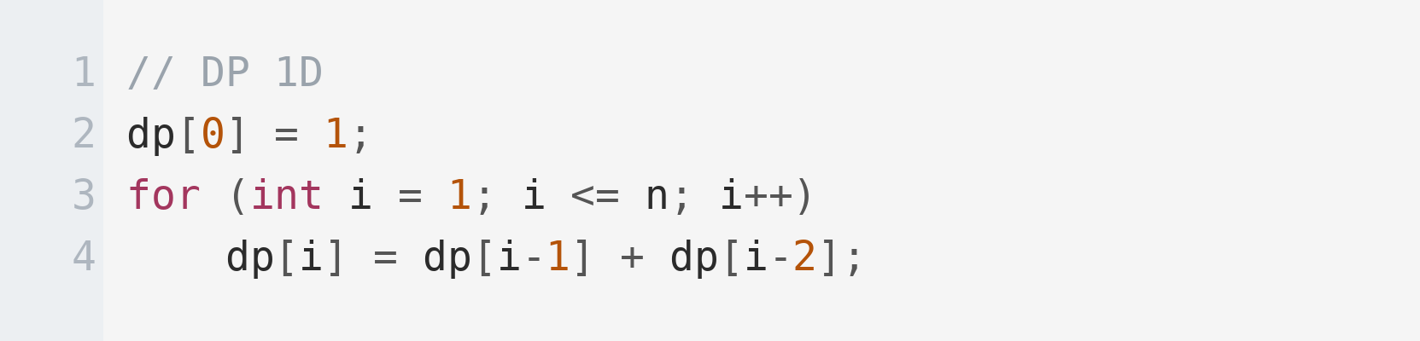
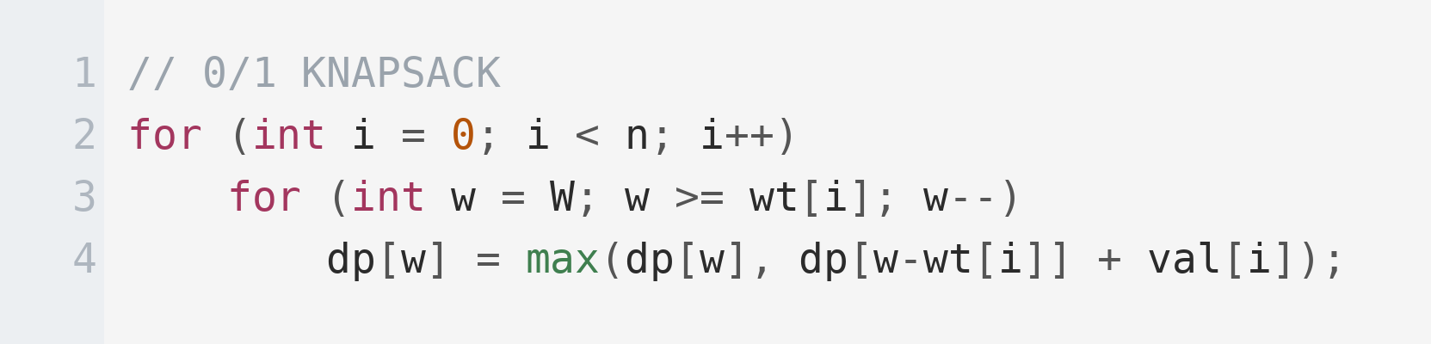
DP 1D dan Knapsack
Dua kerangka paling dasar. Hampir setengah soal DP memakai salah satunya.
DP 1D - Day 143
0/1 Knapsack - Day 145
DP 1D dipakai bila keputusan diambil per posisi pada satu barisan. Knapsack dipakai bila ada kapasitas yang terbatas — perhatikan loop kapasitas berjalan MUNDUR agar tiap barang hanya terpakai sekali.

Slide 18
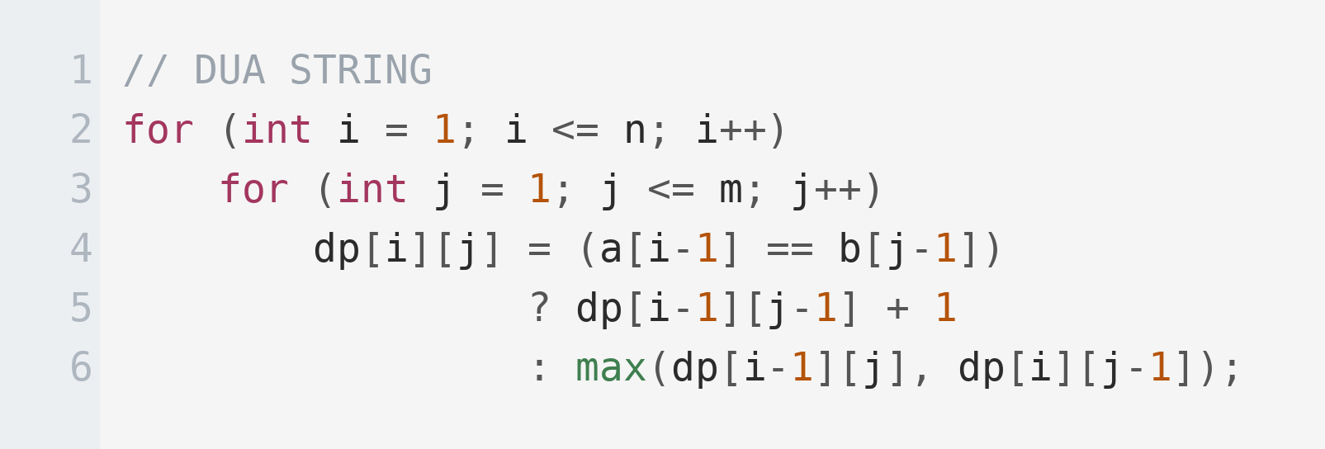
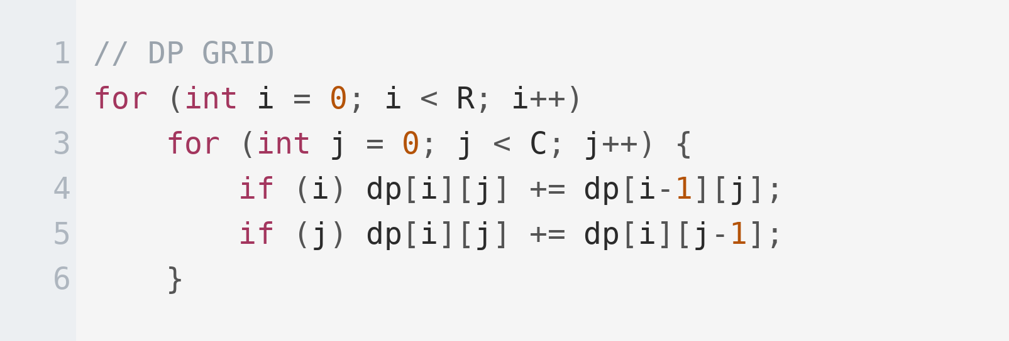
Dua String dan Grid
Dua kerangka dua dimensi yang paling sering muncul.
Dua string - Day 149
Grid - Day 150
Kerangka dua string selalu bermula dari pertanyaan "apakah huruf terakhirnya sama". Kerangka grid menjumlahkan atau mengambil minimum dari sel atas dan sel kiri.

Slide 19
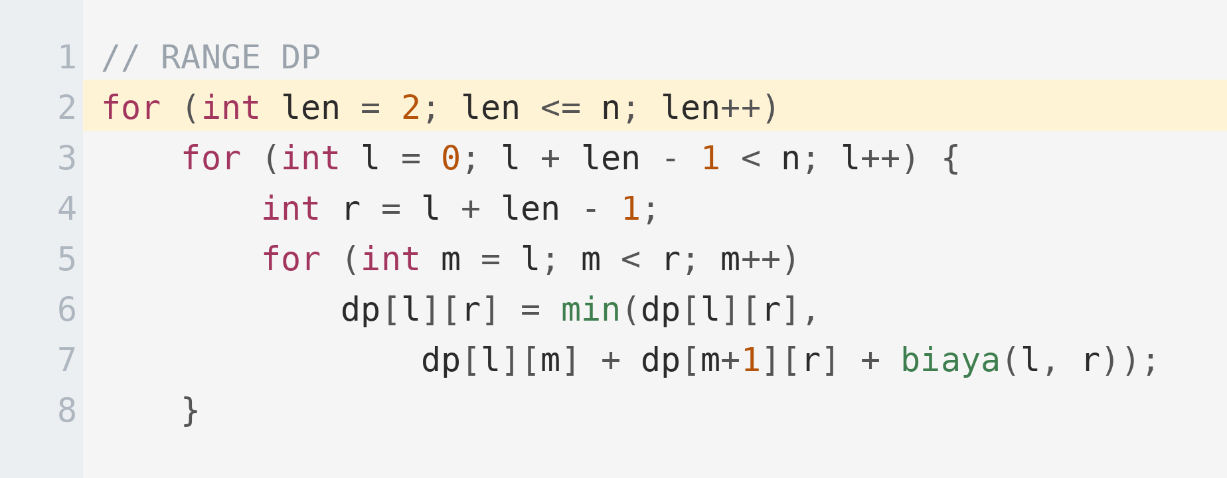
Range DP — Day 151
Perhatikan loop terluar atas PANJANG. Inilah yang membedakannya dari semua kerangka lain.

Slide 20
04
Tabel Pengenalan Soal
Dari kata kunci soal menuju kerangka yang tepat

Slide 21
Kata Kunci ke Solusi
Peta cepat dari kalimat pada soal menuju kerangka kode yang tepat.
Kata kunci di soal | Kerangka | Petunjuk tambahan
"berapa cara mencapai" | DP 1D | base dp[0] = 1
"maksimum tanpa dua bersebelahan" | DP 1D | house robber
"pilih barang, kapasitas terbatas" | Knapsack 0/1 | loop kapasitas mundur
"barang boleh berulang" | Unbounded | loop kapasitas maju
"stok terbatas cnt buah" | Bounded | dekomposisi biner
"bisakah membentuk jumlah S" | Subset sum | bitset kalau S besar
"barisan naik terpanjang" | LIS | tails + lower_bound
"kemiripan dua string" | DP dua string | LCS atau edit distance
"jalur pada peta / grid" | DP grid | kanan dan bawah saja
"gabungkan sampai tersisa satu" | Range DP | loop atas panjang
"cetak pilihannya" | + rekonstruksi | simpan tabel penuh
"batas memori ketat" | + rolling array | pastikan tidak butuh rekonstruksi

Slide 22
05
Checklist Debug
Jalankan urut saat jawabanmu salah

Slide 23
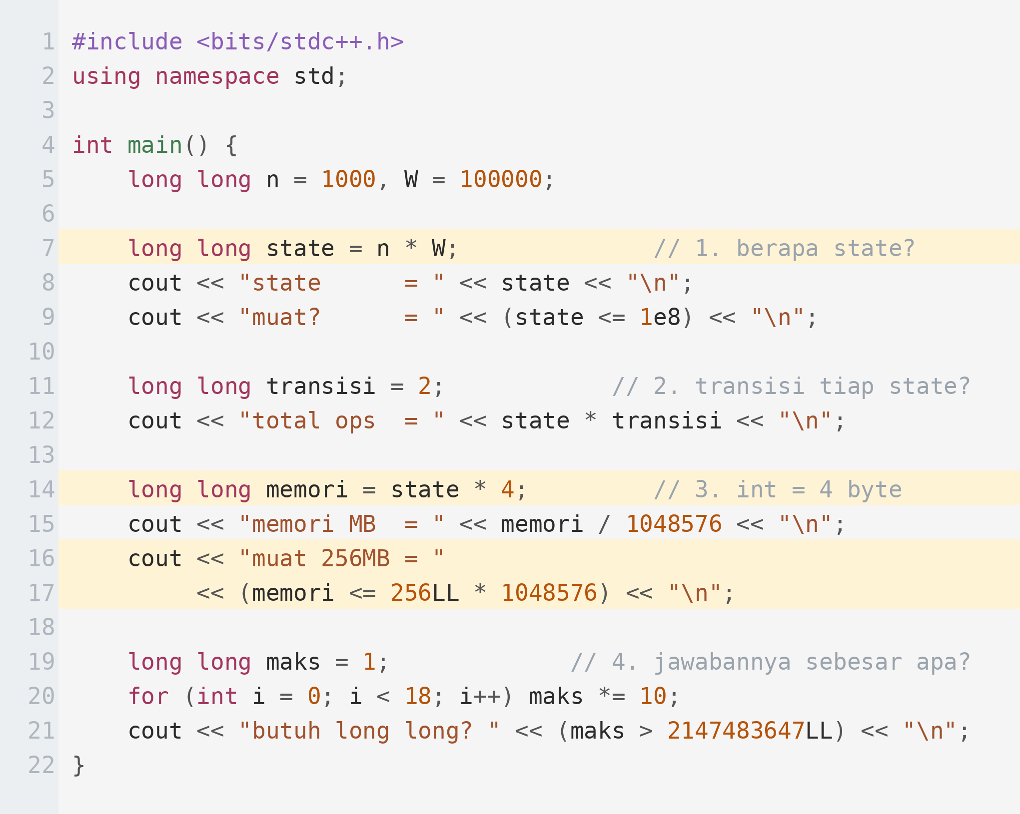
Sepuluh Pertanyaan
Sepuluh pertanyaan itu bukan untuk dijawab di kepala — semuanya bisa dihitung dengan kode sebelum satu baris DP ditulis.
PENJELASAN
Perhatikan hasilnya: banyak state-nya masih masuk akal dan operasinya juga, tetapi MEMORINYA 381 MB — sudah lewat batas. Inilah jenis kegagalan yang hanya ketahuan kalau dihitung lebih dulu.
Hitung state, operasi, dan memori — ketiganya, bukan salah satu.
Kalau memori yang bermasalah, biasanya optimasi satu baris menyelamatkan.
Jawaban sampai 10^18 wajib long long, walau state-nya kecil.
Lima menit menghitung menghemat setengah jam menulis kode yang pasti gagal.

Slide 24
Lima Kesalahan Paling Sering
Diurutkan dari yang paling sering ditemui.
1. Lupa reset antar testcase
Gejalanya sangat khas: testcase pertama benar, sisanya salah. Selalu kosongkan dp di awal setiap solve().
2. Arah loop tertukar
0/1 knapsack ditulis maju, atau unbounded ditulis mundur. Tidak menimbulkan error, hanya jawaban yang salah diam-diam.
3. State kurang lengkap
Jawaban benar untuk kasus kecil, salah untuk kasus besar. Jalankan uji kecukupan state dari Day 142.
4. Overflow
Menghitung banyak cara tanpa modulo, atau menjumlah nilai besar dengan int. Pakai long long dan terapkan modulo di setiap operasi.
5. Jawaban diambil dari tempat yang salah
Pada LIS, jawabannya adalah nilai terbesar di seluruh dp, bukan dp[n−1]. Pada longest common substring juga demikian.

Slide 25
06
Latihan Terpadu
Menguji seluruh materi Day 141 sampai 153

Slide 26
Paket Latihan
Kerjakan berurutan. Untuk setiap soal, tulis empat langkahnya sebelum mengetik.
CSES DP Section — kerjakan seluruh 19 soalnya, ini paket latihan DP terbaik untuk pemula
AtCoder Educational DP Contest soal A sampai H — mencakup hampir semua pola dasar
LeetCode: Climbing Stairs, House Robber, Coin Change, Partition Equal Subset Sum, LIS, Edit Distance, Unique Paths II, Burst Balloons
Ambil lima soal lama, lalu tambahkan rekonstruksi pada masing-masing
Ambil tiga soal 2D, lalu ubah menjadi versi hemat memori
Buat catatan pribadi: untuk setiap soal, tulis state dan transisinya dalam satu kalimat
Target realistis: 20 soal DP dalam dua minggu, dengan pemahaman penuh — bukan sekadar menyalin

Slide 27
Menuju DP Menengah
Yang menanti di Day 155 sampai 168.
Desain state lanjut — Day 155
Kapan menambah dimensi, dan bagaimana mengenali bahwa state sekarang belum cukup.
DP Bitmask — Day 156 & 157
State berupa himpunan. TSP, assignment problem, dan matching berukuran kecil.
Digit DP — Day 159
Menghitung bilangan dalam rentang yang memenuhi syarat digit tertentu.
DP pada pohon — Day 160 sampai 162
Agregasi subtree, knapsack pada pohon, dan teknik rerooting.
DP probabilitas — Day 163
Nilai harapan, dan kenapa perhitungannya sering harus dibalik arah.

Slide 28
Ringkasan Akhir
Empat hal yang harus melekat dari seluruh rangkaian materi ini.
DP adalah cara berpikir, bukan hafalan
Empat langkah itu berlaku untuk semua soal, termasuk yang belum pernah kamu lihat.
Lima kerangka menutupi sebagian besar soal
1D, knapsack, dua string, grid, dan interval. Sisanya adalah variasi dari kelimanya.
Tulis di kertas dulu
State, transisi, base case, urutan. Lima menit di kertas menghemat setengah jam debugging.
Latihan yang benar
Dua puluh soal yang dipahami penuh jauh lebih berharga daripada seratus soal yang disalin.

